Slide 1



NoSQL
阿铭linux
Notes:
预览及使用此模板前先下载英文Segoe Script、中文新蒂小丸子小学版字体，预览效果会更加美观！

Slide 2
什么是NoSQL
非关系型数据库就是NoSQL，关系型数据库代表MySQL
对于关系型数据库来说，是需要把数据存储到库、表、行、字段里，查询的时候根据条件一行一行地去匹配，当量非常大的时候就很耗费时间和资源，尤其是数据是需要从磁盘里去检索
NoSQL数据库存储原理非常简单（典型的数据类型为k-v），不存在繁杂的关系链，比如mysql查询的时候，需要找到对应的库、表（通常是多个表）以及字段。
NoSQL数据可以存储在内存里，查询速度非常快
NoSQL在性能表现上虽然能优于关系型数据库，但是它并不能完全替代关系型数据库
NoSQL因为没有复杂的数据结构，扩展非常容易，支持分布式

Slide 3
常见NoSQL数据库
k-v形式的：memcached、redis 适合储存用户信息，比如会话、配置文件、参数、购物车等等。这些信息一般都和ID（键）挂钩，这种情景下键值数据库是个很好的选择。
文档数据库：mongodb 将数据以文档的形式储存。每个文档都是一系列数据项的集合。每个数据项都有一个名称与对应的值，值既可以是简单的数据类型，如字符串、数字和日期等；也可以是复杂的类型，如有序列表和关联对象。数据存储的最小单位是文档，同一个表中存储的文档属性可以是不同的，数据可以使用XML、JSON或者JSONB等多种形式存储。
列存储 Hbase
图 Neo4J、Infinite Graph、OrientDB

Slide 4
Memcached介绍
Memcached是国外社区网站LiveJournal团队开发，目的是为了通过缓存数据库查询结果，减少数据库访问次数，从而提高动态web站点性能。
官方站点 http://www.memcached.org/
数据结构简单(k-v)，数据存放在内存里
多线程
基于c/s架构，协议简单
基于libevent的事件处理
自主内存存储处理（slab allowcation)
数据过期方式：Lazy Expiration 和 LRU

Slide 5
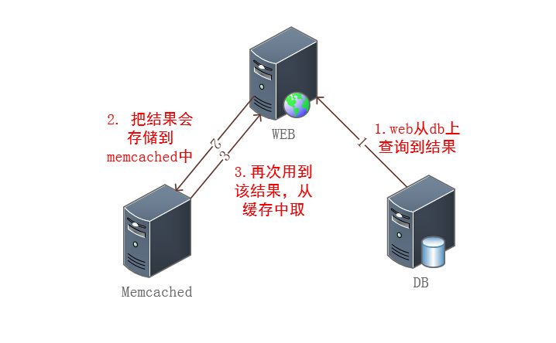
Memcached的数据流向

Slide 6
Slab allocation
Slab Allocation的原理
将分配的内存分割成各种尺寸的块（chunk）， 并把尺寸相同的块分成组（chunk的集合），每个chunk集合被称为slab。
Memcached的内存分配以Page为单位，Page默认值为1M，可以在启动时通过-I参数来指定。
Slab是由多个Page组成的，Page按照指定大小切割成多个chunk。

Slide 7
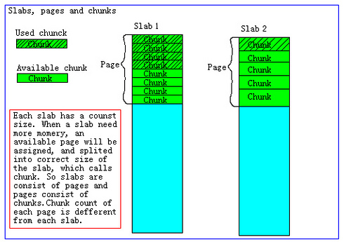
Slab allocation

Slide 8
Growth factor
Memcached在启动时通过-f选项可以指定 Growth Factor因子。该值控制chunk大小的差异。默认值为1.25。
通过memcached-tool命令查看指定Memcached实例的不同slab状态，可以看到各Item所占大小（chunk大小）差距为1.25
命令：# memcached-tool 127.0.0.1:11211 display

Slide 9
Memcached的数据过期方式
Lazy Expiration
Memcached 内部不会监视记录是否过期，而是在get时查看记录的时间戳，检查记录是否过期。这种技术被称为lazy（惰性）expiration。因此，Memcached不会在过期监视上耗费CPU时间。
LRU
Memcached会优先使用已超时的记录的空间，但即使如此，也会发生追加新记录时空间不足的情况，此时就要使用名为Least Recently Used（LRU）机制来分配空间。顾名思义，这是删除“最近最少使用”的记录的机制。因此，当内存空间不足时（无法从slab class获取到新的空间时），就从最近未被使用的记录中搜索，并将其空间分配给新的记录。从缓存的实用角度来看，该模型十分理想。

Slide 10
Memcached安装
yum install -y memcached libmemcached libevent
systemctl start memcached
vim /etc/sysconfig/memcached 可以配置参数
比如加上监听的ip，可以把OPTIONS="" 改为OPTIONS="127.0.0.1"
其中-m指定memcached分配内存
-c指定最大并发数
-u指定运行memcached服务的用户

Slide 11
查看Memcached运行状态
memcached-tool 127.0.0.1:11211 stats
或者echo stats |nc 127.0.0.1 11211 需要安装nc工具 yum install -y nc
若安装libmemcached后，可以使用命令
memstat --servers=127.0.0.1:11211 查看memcached服务状态

Slide 12
Memcached命令行
telnet 127.0.0.1 11211
set key2 0 30 2
ab
STORED
get key2
VALUE key2 0 2
ab
END

Slide 13
Memcached语法规则
<command name> <key> <flags> <exptime> <bytes>\r\n <data block>\r\n
注：\r\n在windows下是Enter键
<command name> 可以是set, add, replace
set表示按照相应的<key>存储该数据，没有的时候增加，有的时候覆盖
add表示按照相应的<key>添加该数据,但是如果该<key>已经存在则会操作失败
replace表示按照相应的<key>替换数据,但是如果该<key>不存在则操作失败。
<key> 客户端需要保存数据的key

Slide 14
Memcached语法规则
<flags> 是一个16位的无符号的整数(以十进制的方式表示)。 该标志将和需要存储的数据一起存储,并在客户端get数据时返回。 客户端可以将此标志用做特殊用途，此标志对服务器来说是不透明的。
<exptime> 为过期的时间。 若为0表示存储的数据永远不过期(但可被服务器算法：LRU 等替换)。 如果非0(unix时间或者距离此时的秒数),当过期后,服务器可以保证用户得不到该数据(以服务器时间为标准)。
<bytes> 需要存储的字节数，当用户希望存储空数据时<bytes>可以为0
<data block>需要存储的内容，输入完成后，最后客户端需要加上\r\n（直接点击Enter）作为结束标志。

Slide 15
Memcached数据示例
set key3 1 100 4
abcd
STORED
get key3
VALUE key3 1 4
abcd
END
replace key3 1 200 5
abcdx
STORED
get key3
VALUE key3 1 5
abcdx
END
delete key3
DELETED
get key3
END

Slide 16
Memcached数据导出和导入
导出：
memcached-tool 127.0.0.1:11211 dump > data.txt
cat data.txt
导入：
nc 127.0.0.1 11211 < data.txt
若nc命令不存在，yum install nc
注意：导出的数据是带有一个时间戳的，这个时间戳就是该条数据过期的时间点，如果当前时间已经超过该时间戳，那么是导入不进去的

Slide 17
PHP连接Memcached
先安装php的memcache扩展
cd /usr/local/src/
wget http://www.apelearn.com/bbs/data/attachment/forum/memcache-2.2.3.tgz
tar zxf memcache-2.2.3.tgz
cd memcache-2.2.3
/usr/local/php-fpm/bin/phpize
./configure --with-php-config=/usr/local/php-fpm/bin/php-config
make && make install
安装完后会有类似这样的提示： Installing shared extensions: /usr/local/php-fpm/lib/php/extensions/no-debug-non-zts-20131226/
然后修改php.ini添加一行 extension="memcache.so“
检查/usr/local/php/bin/php-fpm -m

Slide 18
PHP连接Memcached
下载测试脚本
curl www.apelearn.com/study_v2/.memcache.txt > 1.php 2>/dev/null
1.php内容也可以参考https://coding.net/u/aminglinux/p/yuanke_centos7/git/blob/master/21NOSQL/1.php
执行脚本
/usr/local/php-fpm/bin/php 1.php
或者将1.php放到某个虚拟主机根目录下面，在浏览器访问，即可看到效果
最终可以看到数据如下：
[0] => aaa
[1] => bbb
[2] => ccc
[3] => ddd

Slide 19
Memcached中存储session
本实例是在lamp/lnmp环境下实现
编辑php.ini添加两行
session.save_handler = memcache session.save_path = "tcp://192.168.0.9:11211"
或者httpd.conf中对应的虚拟主机中添加
php_value session.save_handler "memcache" php_value session.save_path "tcp://192.168.0.9:11211"
或者php-fpm.conf对应的pool中添加
php_value[session.save_handler] = memcache
php_value[session.save_path] = " tcp://192.168.0.9:11211 "

Slide 20
Memcached中存储session
wget http://study.lishiming.net/.mem_se.txt
mv .mem_se.txt /usr/local/apache2/htdocs/session.php
其中session.php内容可以参考https://coding.net/u/aminglinux/p/yuanke_centos7/git/blob/master/21NOSQL/session.php
curl localhost/session.php
类似于1443702394<br><br>1443702394<br><br>i44nunao0g3o7vf2su0hnc5440
telnet 127.0.0.1 11211
get i44nunao0g3o7vf2su0hnc5440

Slide 21
Redis介绍
Redis和Memcached类似，也属于k-v数据存储
Redis官网redis.io, 当前最新稳定版4.0.1
支持更多value类型，除了和string外，还支持hash、lists（链表）、sets（集合）和sorted sets（有序集合）
redis使用了两种文件格式：全量数据(RDB)和增量请求(aof)。全量数据格式是把内存中的数据写入磁盘，便于下次读取文件进行加载。增量请求文件则是把内存中的数据序列化为操作请求，用于读取文件进行replay得到数据，这种类似于mysql binlog。
redis的存储分为内存存储、磁盘存储和log文件三部分

Slide 22
Redis安装
下载最新稳定版
cd /usr/local/src/
wget http://download.redis.io/releases/redis-4.0.1.tar.gz
cd redis-4.0.1
make && make install
cp redis.conf /etc/redis.conf
vim /etc/redis.conf //修改如下配置
daemonize yes
logfile "/var/log/redis.log"
dir /data/redis_data/
appendonly yes
mkdir /data/redis_data
sysctl vm.overcommit_memory=1
echo never > /sys/kernel/mm/transparent_hugepage/enabled
redis-server /etc/redis.conf

Slide 23
Redis持久化
Redis提供了两种持久化的方式，分别是RDB（Redis DataBase）和AOF（Append Only File）
RDB，简而言之，就是在不同的时间点，将redis存储的数据生成快照并存储到磁盘等介质上。
AOF，则是换了一个角度来实现持久化，那就是将redis执行过的所有写指令记录下来，在下次redis重新启动时，只要把这些写指令从前到后再重复执行一遍，就可以实现数据恢复了。
其实RDB和AOF两种方式也可以同时使用，在这种情况下，如果redis重启的话，则会优先采用AOF方式来进行数据恢复，这是因为AOF方式的数据恢复完整度更高。
如果你没有数据持久化的需求，也完全可以关闭RDB和AOF方式，这样的话，redis将变成一个纯内存数据库，就像memcache一样。

Slide 24
Redis持久化相关参数
save 900 1 #表示每15分钟且至少有1个key改变，就触发一次持久化
save 300 10 #表示每5分钟且至少有10个key改变，就触发一次持久化
save 60 10000 #表示每60秒至少有10000个key改变，就触发一次持久
save “” #这样可以禁用rdb持久化
appendonly yes #如果是yes，则开启aof持久化
appendfilename “appendonly.aof” # 指定aof文件名字
appendfsync everysec #指定fsync()调用模式，有三种no(不调用fsync),always(每次写都会调用fsync),everysec(每秒钟调用一次fsync)。第一种最快，第二种数据最安全，但性能会差一些，第三种为这种方案，默认为第三种。

Slide 25
Redis数据类型-string
string为最简单的类型，与Memcached一样的类型，一个key对应一个value，其支持的操作与Memcached的操作类似，它的功能更丰富。设置可以存二进制的对象。
示例：
# redis-cli
127.0.0.1:6379> set mykey "aminglinux.com" OK
127.0.0.1:6379> get mykey "aminglinux.com"
127.0.0.1:6379> mset key1 1 key2 a key3 c
127.0.0.1:6379> mget key1 key2 key3
1) "1"
2) "a"
3) "c"

Slide 26
Redis数据类型-list
list是一个链表结构，主要功能是push、pop、获取一个范围的所有值等等。操作中key理解为链表的名字。
使用 list 结构，我们可以轻松地实现最新消息排行等功能（比如新浪微博的 TimeLine ）。list 的另一个应用就是消息队列，可以利用 list 的 push操作，将任务存在 list 中，然后工作线程再用pop操作将任务取出进行执行。
示例：
# redis-cli
127.0.0.1:6379> LPUSH list1 "aminglinux" 127.0.0.1:6379> LPUSH list1 "1 2 3" 127.0.0.1:6379> LPUSH list1 "aaa bbb“
127.0.0.1:6379> LRANGE list1 0 -1
1) "aaa bbb"
2) "1 2 3"
3) "aminglinux“
127.0.0.1:6379> LPOP list1

Slide 27
Redis数据类型-set
set是集合，和我们数学中的集合概念相似，对集合的操作有添加删除元素，有对多个集合求交并差等操作。操作中key理解为集合的名字。比如在微博应用中，可以将一个用户所有的关注人存在一个集合中，将其所有粉丝存在一个集合。因为 Redis 非常人性化的为集合提供了求交集、并集、差集等操作，那么就可以非常方便的实现如共同关注、共同喜好、二度好友等功能，对上面的所有集合操作，你还可以使用不同的命令选择将结果返回给客户端还是存集到一个新的集合中。
set示例
127.0.0.1:6379> SADD set1 a 127.0.0.1:6379> SADD set1 b
127.0.0.1:6379> SADD set1 c
127.0.0.1:6379> SADD set1 d 127.0.0.1:6379> SMEMBERS set1
1) "d"
2) "b"
3) "a"
4) "c"
127.0.0.1:6379> SREM set1 c//删除元素
127.0.0.1:6379> SADD set2 a 2 b
127.0.0.1:6379> SINTER set1 set2 //交集
127.0.0.1:6379> SUNION set1 set2 //并集
127.0.0.1:6379> SDIFF set1 set2 //差集

Slide 28
Redis数据类型-sort set
sorted set是有序集合，它比set多了一个权重参数score，使得集合中的元素能够按 score 进行有序排列，比如一个存储全班同学成绩的 Sorted Sets，其集合 value 可以是同学的学号，而 score 就可以是其考试得分，这样在数据插入集合的时候，就已经进行了天然的排序。
127.0.0.1:6379> ZADD set3 12 abc 127.0.0.1:6379> ZADD set3 2 "cde 123" 127.0.0.1:6379> ZADD set3 24 "123-aaa" 127.0.0.1:6379> ZADD set3 4 "a123a" 127.0.0.1:6379> ZRANGE set3 0 -1
1) "cde 123"
2) "a123a"
3) "abc"
4) "123-aaa"
倒序
127.0.0.1:6379> ZREVRANGE set3 0 -1
1) "123-aaa"
2) "abc"
3) "a123a"
4) "cde 123"

Slide 29
Redis数据类型-hash
在 Memcached 中，我们经常将一些结构化的信息打包成 hashmap，在客户端序列化后存储为一个字符串的值（一般是 JSON 格式），比如用户的昵称、年龄、性别、积分等。
示例
127.0.0.1:6379> hset hash1 name aming 127.0.0.1:6379> hget hash1 name "aming" 127.0.0.1:6379> hset hash1 age 30 127.0.0.1:6379> hget hash1 age "30"
127.0.0.1:6379> hgetall hash1 1) "name" 2) "aming" 3) "age" 4) "30"

Slide 30
Redis常用操作 (string, list)
set key1 aminglinux
get key1
set key1 aming//第二次赋值会覆盖
setnx key2 aaa //返回1 如果key2不存在直接创建key
setnx key2 bbb //返回0，如果key2存在，返回0
setex key3 10 1 //给key3设置过期时间为10s，值为1，若key已经存在，会覆盖新的值
mset k1 1 k2 a k3 c
mget k1 k3 k2
lpush lista a //从左侧加入一个元素
lpush lista b
lrange lista 0 -1
lpop lista //从左侧取出第一个元素
rpush lista 1 //从右侧加入一个元素
rpop lista //从右侧取出第一个元素

Slide 31
Redis常用操作(list, set)
linsert lista before 2 3 //在2的前面插入一个元素为3
lset lista 4 bbb //把第5个元素修改为bbb
lindex lista 0 //查看第1个元素
lindex lista 3 //查看第4个元素
llen lista //查看链表中有几个元素
sadd seta aaa //向集合seta中放入元素
smembers seta //查看集合中的所有元素
srem seta aaa //删除元素
spop seta //随机取出一个元素，删除
sdiff seta setb //求差集，以seta为标准
sdiffstore setc seta setb //求差集并且存储，存储到了setc里
sinter seta setb //求交集
sinterstore setd seta setb //将交集存储setd
sunion seta setb //求并集
sunionstore sete seta setb //求并集并存储到sete

Slide 32
Redis常用操作(set, zset)
sismember seta aaa //判断一个元素是否属于一个集合
srandmember seta //随机取出一个元素，但不删除
zadd zseta 11 123 //创建有序集合
zrange zseta 0 -1 //显示所有元素，按顺序显示
zrange zseta 0 -1 withscores //可以带上分值
zrem zseta 222 //删除指定元素
zrank zseta 222 //返回元素的索引值，索引值从0开始，按score正向排序
zrevrank zseta 222 //同上，不同的是，按score反序排序
zrevrange zseta 0 -1 反序显示所有元素，并带分值
zcard zseta //返回集合中所有元素的个数
zcount zseta 1 10 // 返回分值范围1-10的元素个数
zrangebyscore zseta 1 10 // 返回分值范围1-10的元素
zremrangebyrank zseta 0 2 //删除索引范围0-2的元素，按score正向排序
zremrangebyscore zseta 1 10 //删除分值范围1-10的元素

Slide 33
Redis常用操作(hash)
hset user1 name aming //建立hash
hset user1 age 30
hset user1 job it
hgetall user1
hmset user2 name aming age 30 job it //批量建立键值对
hmget user2
hmget user2 name age job
hdel user2 job //删除指定filed
hkeys user2 //打印所有的key
hvals user2 //打印所有的values
hlen user2 //查看hash有几个filed

Slide 34
Redis常用操作(键值)
keys * //取出所有key
keys my* //模糊匹配
exists name //有name键 返回1 ，否则返回0；
del key1 // 删除一个key //成功返回1 ，否则返回0；
EXPIRE key1 100 //设置key1 100s后过期
ttl key // 查看键 还有多长时间过期，单位是s,当 key 不存在时，返回 -2 。 当 key 存在但没有设置剩余生存时间时，返回 -1 。 否则，返回 key 的剩余生存时间。
select 0 //代表选择当前数据库，默认进入0 数据库
move age 1 // 把age 移动到1 数据库
persist key1 //取消key1的过期时间
randomkey //随机返回一个key
rename oldname newname //重命名key
type key1 //返回键的类型

Slide 35
Redis常用操作(服务)
dbsize //返回当前数据库中key的数目
info //返回redis数据库状态信息
flushdb //清空当前数据库中所有的键
flushall //清空所有数据库中的所有的key
bgsave //保存数据到 rdb文件中，在后台运行
save //作用同上，但是在前台运行
config get * //获取所有配置参数
config get dir //获取配置参数
config set dir //更改配置参数
数据恢复： 首先定义或者确定dir目录和dbfilename，然后把备份的rdb文件放到dir目录下面，重启redis服务即可恢复数据

Slide 36
Redis安全设置
设置监听ip
bind 127.0.0.1 2.2.2.2//可以是多个ip，用空格分隔
设置监听端口
port 16000
设置密码
requirepass aming>com
redis-cli -a 'aming>com'
将config命令改名
rename-command CONFIG aming
禁掉config命令
rename-command CONFIG “”

Slide 37
Redis慢查询日志
编辑配置文件/etc/redis.conf
针对慢查询日志，可以设置两个参数，一个是执行时长，单位是微秒，另一个是慢查询日志的长度。当一个新的命令被写入日志时，最老的一条会从命令日志队列中被移除。
slowlog-log-slower-than 1000 //单位ms，表示慢于1000ms则记录日志
slowlog-max-len 128 //定义日志长度，表示最多存128条
slowlog get //列出所有的慢查询日志
slowlog get 2 //只列出2条
slowlog len //查看慢查询日志条数

Slide 38
PHP中使用redis – 安装扩展模块
cd /usr/local/src
wget https://coding.net/u/aminglinux/p/yuanke_centos7/git/raw/master/21NOSQL/phpredis.zip
unzip phpredis.zip
cd phpredis-develop
/usr/local/php-fpm/bin/phpize
./configure --with-php-config=/usr/local/php-fpm/bin/php-config
make
make install
vim /usr/local/php.ini//增加extension=redis.so
/usr/local/php-fpm/bin/php -m|grep redis//看是否有redis模块
重启php-fpm服务

Slide 39
PHP中使用redis – 存储session
vim /usr/local/php-fpm/etc/php.ini//更改或增加
session.save_handler = "redis"
session.save_path = "tcp://127.0.0.1:6379"
或者apache虚拟主机配置文件中也可以这样配置：
php_value session.save_handler " redis" php_value session.save_path " tcp://127.0.0.1:6379"
或者php-fpm配置文件对应的pool中增加：
php_value[session.save_handler] = redis
php_value[session.save_path] = " tcp://127.0.0.1:6379 "

Slide 40
PHP中使用redis – 存储session
wgt http://study.lishiming.net/.mem_se.txt
mv .mem_se.txt /usr/local/apache2/htdocs/session.php
其中session.php内容可以参考https://coding.net/u/aminglinux/p/yuanke_centos7/git/blob/master/21NOSQL/session.php
curl localhost/session.php //结果类似于1443702394<br><br>1443702394<br><br>i44nunao0g3o7vf2su0hnc5440
命令行连接redis，也可以查看到该key以及对应的值
如果想用php连接redis cluster，需要使用predis扩展
安装方法类似phpredis，predis扩展地址https://github.com/nrk/predis

Slide 41
Redis主从配置
为了节省资源，我们可以在一台机器上启动两个redis服务
cp /etc/redis.conf /etc/redis2.conf
vim /etc/redis2.conf //需要修改port,dir,pidfile,logfile
还要增加一行
slaveof 127.0.0.1 6379
如果主上设置了密码，还需要增加
masterauth aminglinux>com //设置主的密码
启动之前不要忘记创建新的dir目录
redis-server /etc/redis2.conf
测试：在主上创建新的key，在从上查看
注意：redis主从和mysql主从不一样，redis主从不用事先同步数据，它会自动同步过去

Slide 42
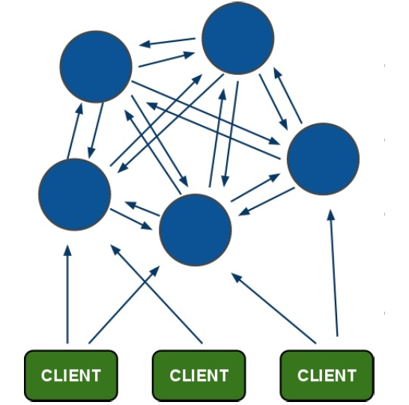
Redis集群
多个redis节点网络互联，数据共享
所有的节点都是一主一从（可以是多个从），其中从不提供服务，仅作为备用
不支持同时处理多个键（如mset/mget），因为redis需要把键均匀分布在各个节点上，并发量很高的情况下同时创建键值会降低性能并导致不可预测的行为。
支持在线增加、删除节点
客户端可以连任何一个主节点进行读写

Slide 43
Redis集群配置
场景设置：
两台机器，分别开启三个Redis服务(端口)
A机器上三个端口7000,7002,7004，全部为主
B机器上三个端口7001,7003,7005，全部为从
两台机器上都要编译安装redis,然后编辑并复制3个不同的redis.conf，分别设置不同的端口号、dir等参数，还需要增加cluster相关参数，然后分别启动6个redis服务
具体redis配置文件大家到https://coding.net/u/aminglinux/p/yuanke_centos7/git/tree/master/21NOSQL下载或者查看

Slide 44
Redis集群配置
安装ruby2.2 （只需要一台机器上运行）
yum -y groupinstall "Development Tools"
yum -y install gdbm-devel libdb4-devel libffi-devel libyaml libyaml-devel ncurses-devel openssl-devel readline-devel tcl-deve
cd /root/
mkdir -p rpmbuild/{BUILD,BUILDROOT,RPMS,SOURCES,SPECS,SRPMS}
wget http://cache.ruby-lang.org/pub/ruby/2.2/ruby-2.2.3.tar.gz -P rpmbuild/SOURCES
wget https://raw.githubusercontent.com/tjinjin/automate-ruby-rpm/master/ruby22x.spec -P rpmbuild/SPECS
rpmbuild -bb rpmbuild/SPECS/ruby22x.spec
yum -y localinstall rpmbuild/RPMS/x86_64/ruby-2.2.3-1.el7.centos.x86_64.rpm
gem install redis

Slide 45
Redis集群配置、操作
cp /usr/local/src/redis-4.0.1/src/redis-trib.rb /usr/bin/
redis-trib.rb create --replicas 1 192.168.133.130:7000 192.168.133.130:7002 192.168.133.130:7004 192.168.133.132:7001 192.168.133.132:7003 192.168.133.132:7005
redis-cli -c -h 192.168.133.130 -p 7000//-c说明以集群的方式登录
任意一个节点都可以创建key，或者查看key（演示）
redis-trib.rb check 192.168.133.130:7000//检测集群状态
cluster nodes//列出节点
cluster info//查看集群信息
cluster meet ip port //添加节点
cluster forget node_id //移除某个节点
cluster replicate node_id//将当前节点设置为指定节点的从
cluster saveconfig//保存配置文件

Slide 46
MongoDB介绍
官网www.mongodb.com， 当前最新版3.4
C++编写，基于分布式的，属于NoSQL的一种
在NoSQL中是最像关系型数据库的
MongoDB 将数据存储为一个文档，数据结构由键值(key=>value)对组成。MongoDB 文档类似于 JSON 对象。字段值可以包含其他文档、数组及文档数组。
关于JSON http://www.w3school.com.cn/json/index.asp
因为基于分布式，所以很容易扩展

Slide 47
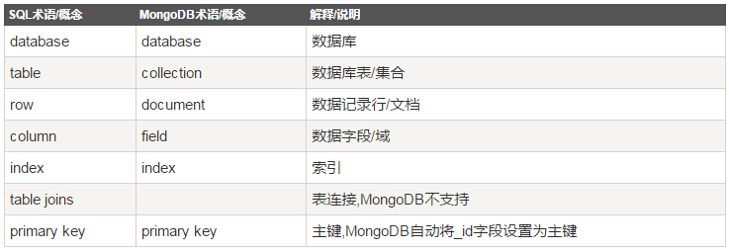
MongoDB和关系型数据库对比

Slide 48
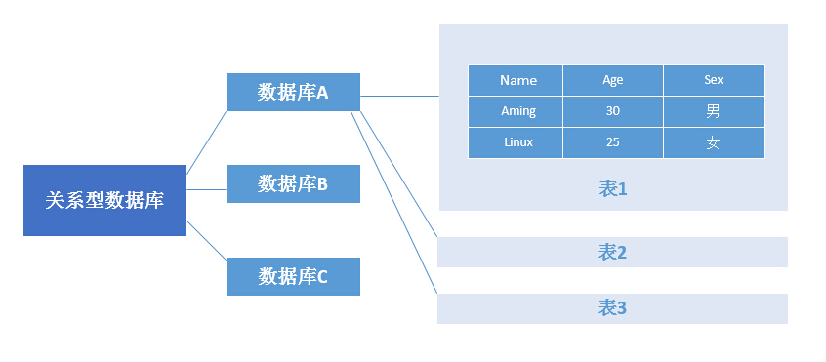
关系型数据库数据结构

Slide 49
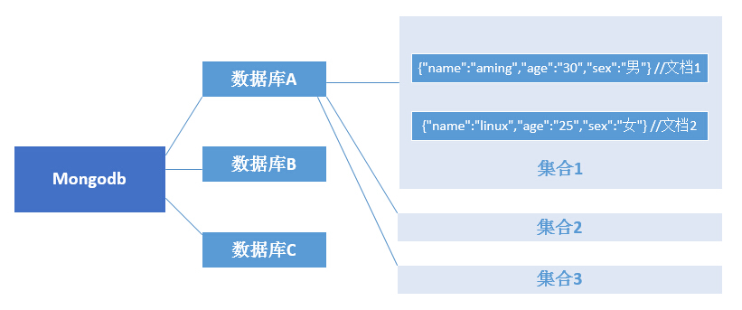
MongoDB数据结构

Slide 50
MongoDB安装
epel自带的mongodb版本为2.6，我们需要安装3.4版本
官方安装文档https://docs.mongodb.com/manual/tutorial/install-mongodb-on-red-hat/
cd /etc/yum.repos.d/
vim mongodb-org-3.4.repo//加入如下内容
[mongodb-org-3.4]
name=MongoDB Repository
baseurl=https://repo.mongodb.org/yum/redhat/$releasever/mongodb-org/3.4/x86_64/
gpgcheck=1
enabled=1
gpgkey=https://www.mongodb.org/static/pgp/server-3.4.asc
yum list |grep mongodb //可以看到mongodb相关的rpm包
yum install -y mongodb-org

Slide 51
MongoDB连接
systemctl start mongod //启动服务
在本机可以直接运行命令mongo进入到mongodb shell中
如果mongodb监听端口并不是默认的27017，则在连接的时候需要加--port 选项，例如
mongo --port 27018
连接远程mongodb，需要加--host，例如
mongo --host 127.0.0.1
如果设置了验证，则在连接的时候需要带用户名和密码
mongo -uusername -ppasswd --authenticationDatabase db //这个和MySQL挺像

Slide 52
authorization: enabled
MongoDB用户管理
use admin//需要切换到admin库
db.createUser( { user: "admin", customData: {description: "superuser"}, pwd: "admin122", roles: [ { role: "root", db: "admin" } ] } )
user指定用户，customData为说明字段，可以省略，pwd为密码，roles指定用户的角色，db指定库名
use admin //切换到admin库
db.system.users.find() //列出所有用户，需要切换到admin库
show users //查看当前库下所有的用户
db.dropUser('admin') //删除用户
若要用户生效，还需要编辑启动脚本vim /usr/lib/systemd/system/mongod.service,在OPTIONS=后面增--auth
重启服务systemctl restart mongod
mongo -u "admin" -p "admin122" --authenticationDatabase "admin"

Slide 53
MongoDB用户管理
use db1
db.createUser( { user: "test1", pwd: "123aaa", roles: [ { role: "readWrite", db: "db1" }, {role: "read", db: "db2" } ] } )
test1用户对db1库读写，对db2库只读。
之所以先use db1,表示用户在 db1 库中创建，就一定要db1库验证身份，即用户的信息跟随随数据库。比如上述 test1虽然有 db2 库的读取权限，但是一定要先在db1库进行身份验证，直接访问会提示验证失败。
use db2
db.auth("test1", "123aaa")

Slide 54
MongoDB用户角色
Read：允许用户读取指定数据库
readWrite：允许用户读写指定数据库
dbAdmin：允许用户在指定数据库中执行管理函数，如索引创建、删除，查看统计或访问system.profile
userAdmin：允许用户向system.users集合写入，可以找指定数据库里创建、删除和管理用户
clusterAdmin：只在admin数据库中可用，赋予用户所有分片和复制集相关函数的管理权限。
readAnyDatabase：只在admin数据库中可用，赋予用户所有数据库的读权限
readWriteAnyDatabase：只在admin数据库中可用，赋予用户所有数据库的读写权限
userAdminAnyDatabase：只在admin数据库中可用，赋予用户所有数据库的userAdmin权限
dbAdminAnyDatabase：只在admin数据库中可用，赋予用户所有数据库的dbAdmin权限。
root：只在admin数据库中可用。超级账号，超级权限

Slide 55
MongoDB库管理
db.version() //查看版本
use userdb //如果库存在就切换，不存在就创建
show dbs //查看库，此时userdb并没有出现，这是因为该库是空的，还没有任何集合，只需要创建一个集合就能看到了
db.createCollection('clo1') //创建集合clo1，在当前库下面创建
db.dropDatabase() //删除当前库，要想删除某个库，必须切换到那个库下
db.stats() //查看当前库的信息
db.serverStatus() //查看mongodb服务器的状态

Slide 56
MongoDB创建集合
db.createCollection("mycol", { capped : true, size : 6142800, max : 10000 } ) //语法：db.createCollection(name,options)
name就是集合的名字，options可选，用来配置集合的参数，参数如下
capped true/false （可选）如果为true，则启用封顶集合。封顶集合是固定大小的集合，当它达到其最大大小，会自动覆盖最早的条目。如果指定true，则也需要指定尺寸参数。
autoindexID true/false （可选）如果为true，自动创建索引_id字段的默认值是false。
size （可选）指定最大大小字节封顶集合。如果封顶如果是 true，那么你还需要指定这个字段。单位B
max （可选）指定封顶集合允许在文件的最大数量。

Slide 57
MongoDB数据管理
show collections //查看集合，或者使用show tables
db.Account.insert({AccountID:1,UserName:"123",password:"123456"}) //如果集合不存在，直接插入数据，则mongodb会自动创建集合
db.Account.update({AccountID:1},{"$set":{"Age":20}}) //更新
db.Account.find() //查看所有文档
db.Account.find({AccountID:1}) //根据条件查询
db.Account.remove({AccountID:1}) //根据条件删除
db.Account.drop() //删除所有文档，即删除集合
use dbname //先进入对应的库
db.printCollectionStats() // 然后查看集合状态

Slide 58
PHP连接MongoDB-mongodb.so
cd /usr/local/src/
git clone https://github.com/mongodb/mongo-php-driver
cd mongo-php-driver
git submodule update --init
/usr/local/php/bin/phpize
./configure --with-php-config=/usr/local/php/bin/php-config
make && make install
vi /usr/local/php/etc/php.ini //增加 extension = mongodb.so
/usr/local/php/bin/php -m

Slide 59
PHP连接MongoDB – mongodb.so
大家还可以到pecl官网上下载mongodb的扩展源码包
cd /usr/local/src/
wget https://pecl.php.net/get/mongodb-1.3.0.tgz
tar zxvf mongodb-1.3.0.tgz
cd mongodb-1.3.0
/usr/local/php/bin/phpize
./configure --with-php-config=/usr/local/php/bin/php-config
make && make install
vi /usr/local/php/etc/php.ini //增加 extension = mongodb.so
/usr/local/php/bin/php -m

Slide 60
PHP连接MongoDB – mongo.so
到pecl官网上下载mongo的扩展源码包
cd /usr/local/src/
wget https://pecl.php.net/get/mongo-1.6.16.tgz
tar zxvf mongodb-1.6.16.tgz
cd mongodb-1.6.16
/usr/local/php/bin/phpize
./configure --with-php-config=/usr/local/php/bin/php-config
make && make install
vi /usr/local/php/etc/php.ini //增加 extension = mongo.so
/usr/local/php/bin/php -m

Slide 61
测试mongo扩展
参考文档 https://docs.mongodb.com/ecosystem/drivers/php/
http://www.runoob.com/mongodb/mongodb-php.html
vi /usr/local/apache2/htdocs/1.php //增加 <?php
$m = new MongoClient(); // 连接
$db = $m->test; // 获取名称为 "test" 的数据库
$collection = $db->createCollection("runoob");
echo "集合创建成功";
?>
curl localhost/1.php

Slide 62
MongoDB副本集
早期版本使用master-slave，一主一从和MySQL类似，但slave在此架构中为只读，当主库宕机后，从库不能自动切换为主
目前已经淘汰master-slave模式，改为副本集，这种模式下有一个主(primary)，和多个从(secondary)，只读。支持给它们设置权重，当主宕掉后，权重最高的从切换为主
在此架构中还可以建立一个仲裁(arbiter)的角色，它只负责裁决，而不存储数据
再此架构中读写数据都是在主上，要想实现负载均衡的目的需要手动指定读库的目标server

Slide 63
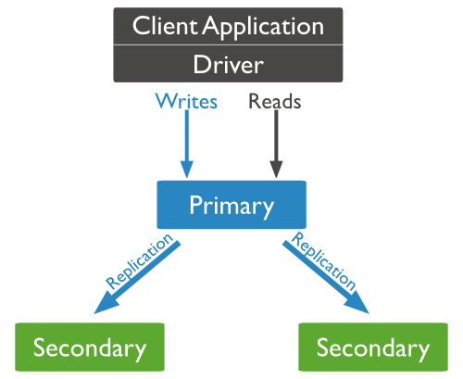
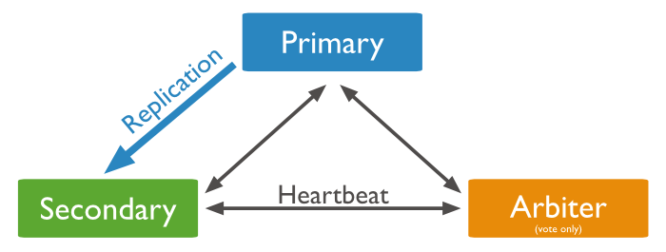
副本集架构图

Slide 64
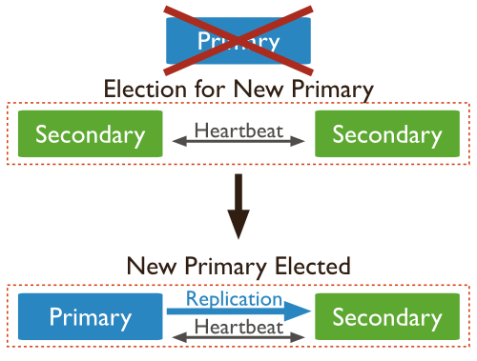
副本集架构图

Slide 65
MongoDB副本集搭建
三台机器： 192.168.133.130(primary) 192.168.133.132(secondary) 192.168.133.133(secondary)
编辑三台机器的配置文件，更改或增加：
replication://把此行前面的#删除
##oplog大小
oplogSizeMB: 20//前面有两个空格
##复制集名称
replSetName: aminglinux//前面有两个空格
分别重启三台机器

Slide 66
MongoDB副本集搭建
连接主，在主上运行命令mongo
>use admin
>config={_id:"aminglinux",members:[{_id:0,host:"192.168.133.130:27017"},{_id:1,host:"192.168.133.132:27017"},{_id:2,host:"192.168.133.133:27017"}]}
>rs.initiate(config)
rs.status() //查看状态
如果两个从上的状态为"stateStr" : "STARTUP", 则需要进行如下操作
> var config={_id:"aminglinux",members:[{_id:0,host:"192.168.133.130:27017"},{_id:1,host:"192.168.133.132:27017"},{_id:2,host:"192.168.133.133:27017"}]}
>rs.reconfig(config)
此时再次查看rs.status()会发现从的状态变为SECONDARY

Slide 67
MongoDB副本集测试
主上建库，建集合
>use mydb
>db.acc.insert({AccountID:1,UserName:"123",password:"123456"})
>show dbs
从上查看
>show dbs
若出现错误Error: listDatabases failed:{ "note" : "from execCommand", "ok" : 0, "errmsg" : "not master" }，需要执行
>rs.slaveok()

Slide 68
副本集更改权重模拟主宕机
默认三台机器权重都为1，如果任何一个权重设置为比其他的高，则该台机器马上切换为primary角色，所以我们预设三台机器的权重分别为：130:3,132:2,133:1
在主上执行
cfg = rs.conf()
cfg.members[0].priority = 3
cfg.members[1].priority = 2
cfg.members[2].priority = 1
rs.reconfig(cfg)
这样的话，第二个节点将会成为候选主节点。
主上执行 iptables -I INPUT -p tcp --dport 27017 -j DROP

Slide 69
MongoDB分片介绍
分片就是将数据库进行拆分，将大型集合分隔到不同服务器上。比如，本来100G的数据，可以分割成10份存储到10台服务器上，这样每台机器只有10G的数据。
通过一个mongos的进程（路由）实现分片后的数据存储与访问，也就是说mongos是整个分片架构的核心，对客户端而言是不知道是否有分片的，客户端只需要把读写操作转达给mongos即可。
虽然分片会把数据分隔到很多台服务器上，但是每一个节点都是需要有一个备用角色的，这样能保证数据的高可用。
当系统需要更多空间或者资源的时候，分片可以让我们按需方便扩展，只需要把mongodb服务的机器加入到分片集群中即可

Slide 70
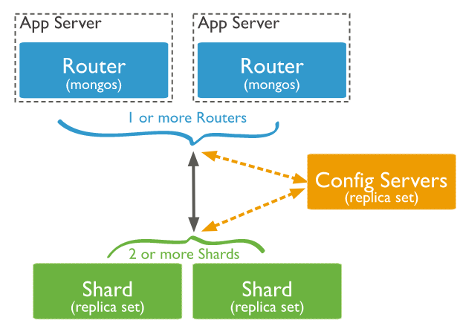
MongoDB分片架构图

Slide 71
MongoDB分片相关概念
mongos: 数据库集群请求的入口，所有的请求都通过mongos进行协调，不需要在应用程序添加一个路由选择器，mongos自己就是一个请求分发中心，它负责把对应的数据请求请求转发到对应的shard服务器上。在生产环境通常有多mongos作为请求的入口，防止其中一个挂掉所有的mongodb请求都没有办法操作。
config server: 配置服务器，存储所有数据库元信息（路由、分片）的配置。mongos本身没有物理存储分片服务器和数据路由信息，只是缓存在内存里，配置服务器则实际存储这些数据。mongos第一次启动或者关掉重启就会从 config server 加载配置信息，以后如果配置服务器信息变化会通知到所有的 mongos 更新自己的状态，这样 mongos 就能继续准确路由。在生产环境通常有多个 config server 配置服务器，因为它存储了分片路由的元数据，防止数据丢失！
shard: 存储了一个集合部分数据的MongoDB实例，每个分片是单独的mongodb服务或者副本集，在生产环境中，所有的分片都应该是副本集。

Slide 72
分片搭建 -服务器规划
三台机器 A B C
A搭建：mongos、config server、副本集1主节点、副本集2仲裁、副本集3从节点
B搭建：mongos、config server、副本集1从节点、副本集2主节点、副本集3仲裁
C搭建：mongos、config server、副本集1仲裁、副本集2从节点、副本集3主节点
端口分配：mongos 20000、config 21000、副本集1 27001、副本集2 27002、副本集3 27003
三台机器全部关闭firewalld服务和selinux，或者增加对应端口的规则

Slide 73
分片搭建 – 创建目录
分别在三台机器上创建各个角色所需要的目录
mkdir -p /data/mongodb/mongos/log
mkdir -p /data/mongodb/config/{data,log}
mkdir -p /data/mongodb/shard1/{data,log}
mkdir -p /data/mongodb/shard2/{data,log}
mkdir -p /data/mongodb/shard3/{data,log}

Slide 74
分片搭建–config server配置
mongodb3.4版本以后需要对config server创建副本集
添加配置文件(三台机器都操作)
mkdir /etc/mongod/
vim /etc/mongod/config.conf //加入如下内容
pidfilepath = /var/run/mongodb/configsrv.pid
dbpath = /data/mongodb/config/data
logpath = /data/mongodb/config/log/congigsrv.log
logappend = true
bind_ip = 0.0.0.0
port = 21000
fork = true
configsvr = true #declare this is a config db of a cluster;
replSet=configs #副本集名称
maxConns=20000 #设置最大连接数

Slide 75
分片搭建–config server配置
启动三台机器的config server
mongod -f /etc/mongod/config.conf //三台机器都要操作
登录任意一台机器的21000端口，初始化副本集
mongo --port 21000
config = { _id: "configs", members: [ {_id : 0, host : "192.168.133.130:21000"},{_id : 1, host : "192.168.133.132:21000"},{_id : 2, host : "192.168.133.133:21000"}] }
rs.initiate(config)
{ "ok" : 1 }

Slide 76
分片搭建–分片配置
添加配置文件(三台机器都操作)
vim /etc/mongod/shard1.conf //加入如下内容
pidfilepath = /var/run/mongodb/shard1.pid
dbpath = /data/mongodb/shard1/data
logpath = /data/mongodb/shard1/log/shard1.log
logappend = true
bind_ip = 0.0.0.0
port = 27001
fork = true
httpinterface=true #打开web监控
rest=true
replSet=shard1 #副本集名称
shardsvr = true #declare this is a shard db of a cluster;
maxConns=20000 #设置最大连接数

Slide 77
分片搭建–分片配置
添加配置文件(三台机器都操作)
vim /etc/mongod/shard2.conf //加入如下内容
pidfilepath = /var/run/mongodb/shard2.pid
dbpath = /data/mongodb/shard2/data
logpath = /data/mongodb/shard2/log/shard2.log
logappend = true
bind_ip = 0.0.0.0
port = 27002
fork = true
httpinterface=true #打开web监控
rest=true
replSet=shard2 #副本集名称
shardsvr = true #declare this is a shard db of a cluster;
maxConns=20000 #设置最大连接数

Slide 78
分片搭建–分片配置
添加配置文件(三台机器都操作)
vim /etc/mongod/shard3.conf //加入如下内容
pidfilepath = /var/run/mongodb/shard3.pid
dbpath = /data/mongodb/shard3/data
logpath = /data/mongodb/shard3/log/shard3.log
logappend = true
bind_ip = 0.0.0.0
port = 27003
fork = true
httpinterface=true #打开web监控
rest=true
replSet=shard3 #副本集名称
shardsvr = true #declare this is a shard db of a cluster;
maxConns=20000 #设置最大连接数

Slide 79
分片搭建–分片配置
启动shard1
mongod -f /etc/mongod/shard1.conf //三台机器都要操作
登录130或者132任何一台机器的27001端口初始化副本集，133之所以不行，是因为shard1我们把133这台机器的27001端口作为了仲裁节点
mongo --port 27001
use admin
config = { _id: "shard1", members: [ {_id : 0, host : "192.168.133.130:27001"}, {_id: 1,host : "192.168.133.132:27001"},{_id : 2, host : "192.168.133.133:27001",arbiterOnly:true}] }
rs.initiate(config)

Slide 80
分片搭建–分片配置
启动shard2
mongod -f /etc/mongod/shard2.conf //三台机器都要操作
登录132或者133任何一台机器的27002端口初始化副本集，130之所以不行，是因为shard2我们把130这台机器的27002端口作为了仲裁节点
mongo --port 27002
use admin
config = { _id: "shard2", members: [ {_id : 0, host : "192.168.133.130:27002" ,arbiterOnly:true},{_id : 1, host : "192.168.133.132:27002"},{_id : 2, host : "192.168.133.133:27002"}] }
rs.initiate(config)

Slide 81
分片搭建–分片配置
启动shard3
mongod -f /etc/mongod/shard3.conf //三台机器都要操作
登录130或者133任何一台机器的27003端口初始化副本集，132之所以不行，是因为shard3我们把132这台机器的27003端口作为了仲裁节点
mongo --port 27003
use admin
config = { _id: "shard3", members: [ {_id : 0, host : "192.168.133.130:27003"}, {_id : 1, host : "192.168.133.132:27003", arbiterOnly:true}, {_id : 2, host : "192.168.133.133:27003"}] }
rs.initiate(config)

Slide 82
分片搭建–配置路由服务器
添加配置文件(三台机器都操作)
vim /etc/mongod/mongos.conf //加入如下内容
pidfilepath = /var/run/mongodb/mongos.pid
logpath = /data/mongodb/mongos/log/mongos.log
logappend = true
bind_ip = 0.0.0.0
port = 20000
fork = true
configdb = configs/192.168.133.130:21000, 192.168.133.132:21000, 192.168.133.133:21000 #监听的配置服务器,只能有1个或者3个，configs为配置服务器的副本集名字
maxConns=20000 #设置最大连接数
启动mongos服务，注意命令，前面都是mongod，这里是mongos
mongos -f /etc/mongod/mongos.conf

Slide 83
分片搭建–启用分片
登录任何一台20000端口
mongo --port 20000
把所有分片和路由器串联
sh.addShard("shard1/192.168.133.130:27001,192.168.133.132:27001,192.168.133.133:27001")
sh.addShard("shard2/192.168.133.130:27002,192.168.133.132:27002,192.168.133.133:27002")
sh.addShard("shard3/192.168.133.130:27003,192.168.133.132:27003,192.168.133.133:27003")
查看集群状态
sh.status()

Slide 84
分片搭建–测试
登录任何一台20000端口
mongo --port 20000
use admin
db.runCommand({ enablesharding : "testdb"}) 或者
sh.enableSharding("testdb") //指定要分片的数据库
db.runCommand( { shardcollection : "testdb.table1",key : {id: 1} } ) 或者
sh.shardCollection("testdb.table1",{"id":1} ) //#指定数据库里需要分片的集合和片键
use testdb
for (var i = 1; i <= 10000; i++) db.table1.save({id:i,"test1":"testval1"})//插入测试数据
db.table1.stats()//查看table1状态

Slide 85
MongoDB备份
备份指定库
mongodump --host 127.0.0.1 --port 20000 -d mydb -o /tmp/mongobak
它会在/tmp/目录下面生成一个mydb的目录
备份所有库
mongodump --host 127.0.0.1 --port 20000 -o /tmp/mongobak/alldatabase
指定备份集合
mongodump --host 127.0.0.1 --port 20000 -d mydb -c c1 -o /tmp/mongobak/
它依然会生成mydb目录，再在这目录下面生成两个文件
导出集合为json文件
mongoexport --host 127.0.0.1 --port 20000 -d mydb -c c1 -o /tmp/mydb2/1.json

Slide 86
MongoDB恢复
恢复所有库
mongorestore -h 127.0.0.1 --port 20000 --drop dir/ //其中dir是备份所有库的目录名字，其中--drop可选，意思是当恢复之前先把之前的数据删除，不建议使用
恢复指定库
mongorestore -d mydb dir/ //-d跟要恢复的库名字，dir就是该库备份时所在的目录
恢复集合
mongorestore -d mydb -c testc dir/mydb/testc.bson // -c后面跟要恢复的集合名字，dir是备份mydb库时生成文件所在路径，这里是一个bson文件的路径
导入集合
mongoimport -d mydb -c testc --file /tmp/testc.json

